Slide 1

Produisez une étude de marché
Mentor : Claire Della Nova
Laurent Gourdon – Parcours Data Analyst

Slide 2

Agenda
Construction de l’échantillon
Valeurs imposées
Valeurs complémentaires
Classification hiérarchique
Préambule : analyses bivariées
Dendrogramme
Interprétation
Analyse en composantes principales
Eboulis des valeurs propres, variance expliquée et variance cumulée
Cercle des corrélations
Représentation des individus
Analyse et conclusions
Tests statistiques
Test de Shapiro et représentations graphiques loi normale
Tests de comparaison pour 'edb_2019’ sur clusters 1 et 5
Conclusion
Pour aller plus loin

Slide 3

Construction de l’échantillon
Nettoyage, préparation, investigation préléminaire

Slide 4
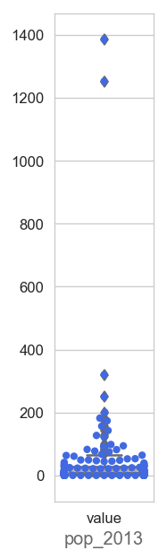
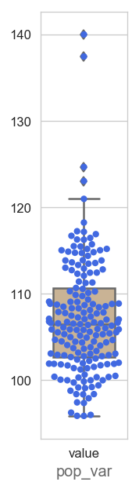
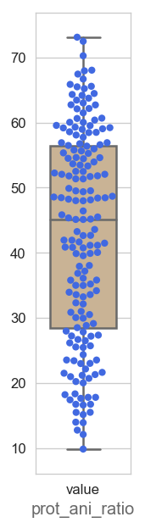
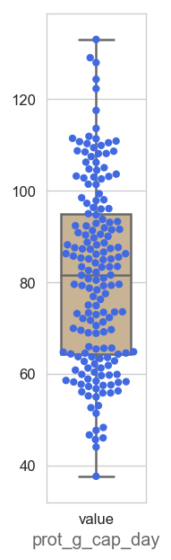
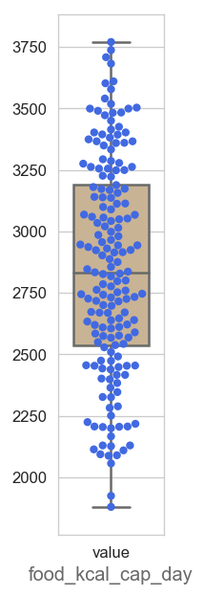
Construction de l’échantillon : valeurs imposées
40.2
107.2
42.8
81.4
2,850.3
9.4
106.5
45.1
81.6
2,833.0
1,385.6
140.0
Pour réaliser cette étude de marché, le commanditaire nous a fourni un set de données extrait des bilans alimentaires de la FAO (année 2013).
Pop_2013 : population mondiale 2013
Pop_var : évolution de la population 2008-2013
Prot_ani_ratio : pourcentage de protéine animale dans la ration de protéines totale
Prot_g_cap_day : ration individuelle quotidienne de protéines en grammes
Food_kcal_cap_day : part destinée à la consommation humaine, ration individuelle quotidienne en kcal
China, mainland
Oman
India
Arab Emirates

Slide 5
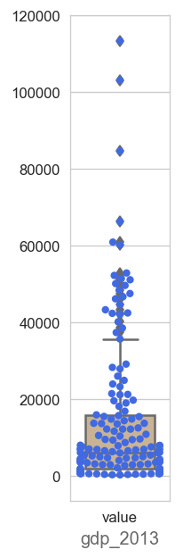
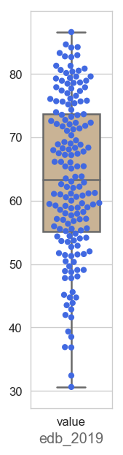
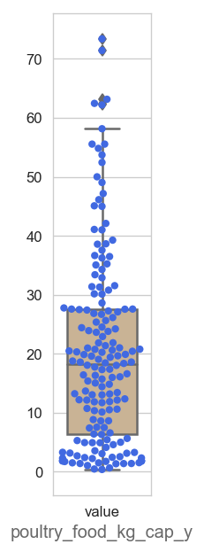
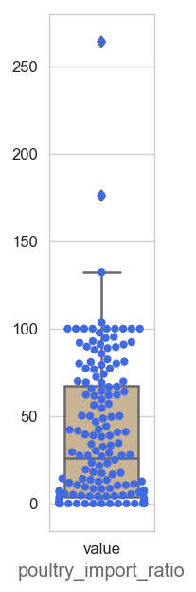
Construction de l’échantillon : valeurs complémentaires
14,104.7
63.7
16.4
38.1
6,093,5
63.3
18.2
26.0
113,341.2
264.1
Les variables imposées n’indiquent que des tendances alimentaires, il manque un minimum d’information complémentaire pour réaliser une étude de marché.
Poultry_food_kg_cap_y : consommation annuelle de volaille par habitant et par an
Poultry_import_ratio : Import Quantity/ Domestic supply quantity * 100
GDP_2013 : PIB 2013 par pays et par habitant
Edb2019 : Ease of doing Business de la Worldbank, indicateur global/ranking de risque pays.
Luxembourg
Hong:Kong
Norway
Switzerland
Belgium
Netherlands

Slide 6

Classification hiérarchique
Analyses bivariées, dendrogramme, interprétation

Slide 7
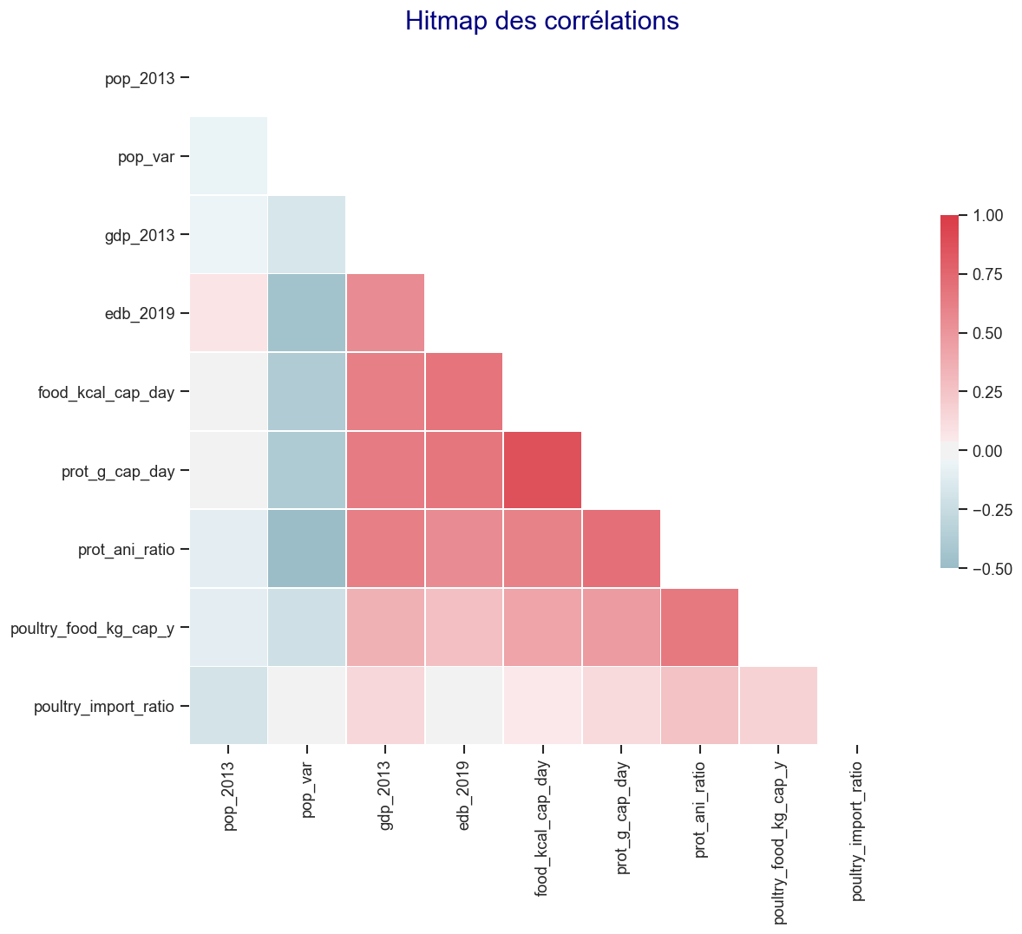
Préambule : analyses bivariées
pop_2013 et poultry_import_ratio sont proche de zéro, et n’ont donc aucune corrélation significative avec les autres variables
pop_var a des valeurs plutôt négatives et est donc anti-corrélée avec les variables restantes
Les variables restantes ont des corrélations positives entre elles à des degrés divers
On notera par exemple prot_g_cap_day et food_kcal_cap_day sont fortement corrélées, ce qui nest a priori pas une surprise

Slide 8
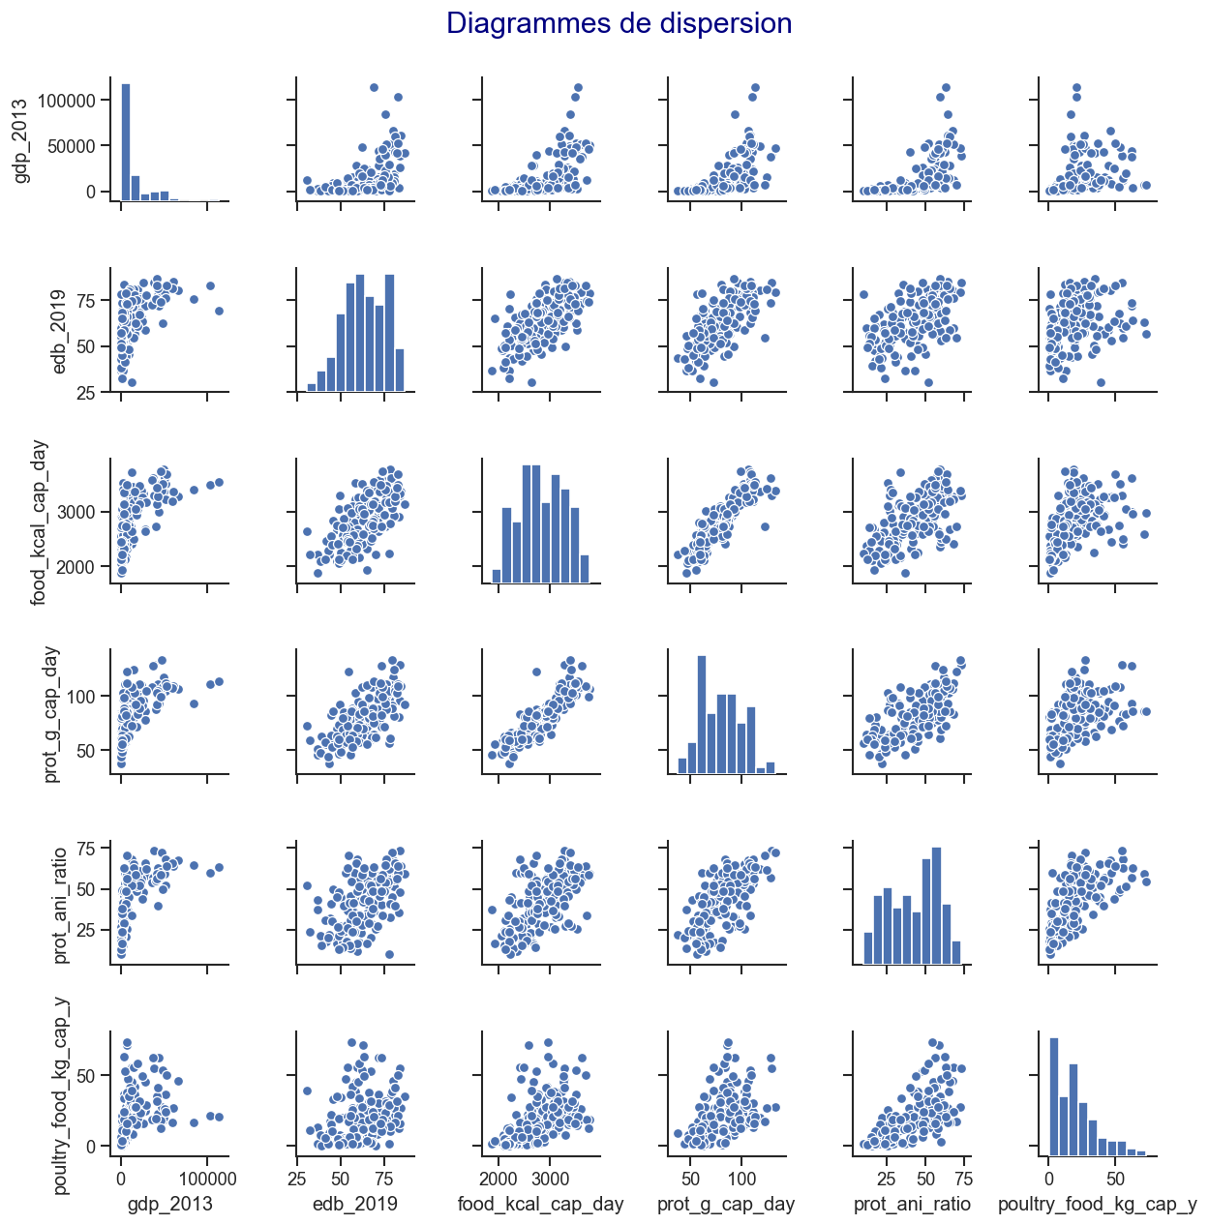
Préambule : analyses bivariées
Pour une lecture plus commode du diagramme de dispersion, nous suprimons pop_2013, pop_var et poultry_import_ratio qui sont soit non corrélées soit anti-corrélées avec les autres variables
Mis à part pour gdp_2013, la representation en pairplots des diagrammes de dispersion vient confirmer une corrélation plus ou moins élevée entre ces variables laissant supposer des régressions linéaires plus ou moins fortes

Slide 9
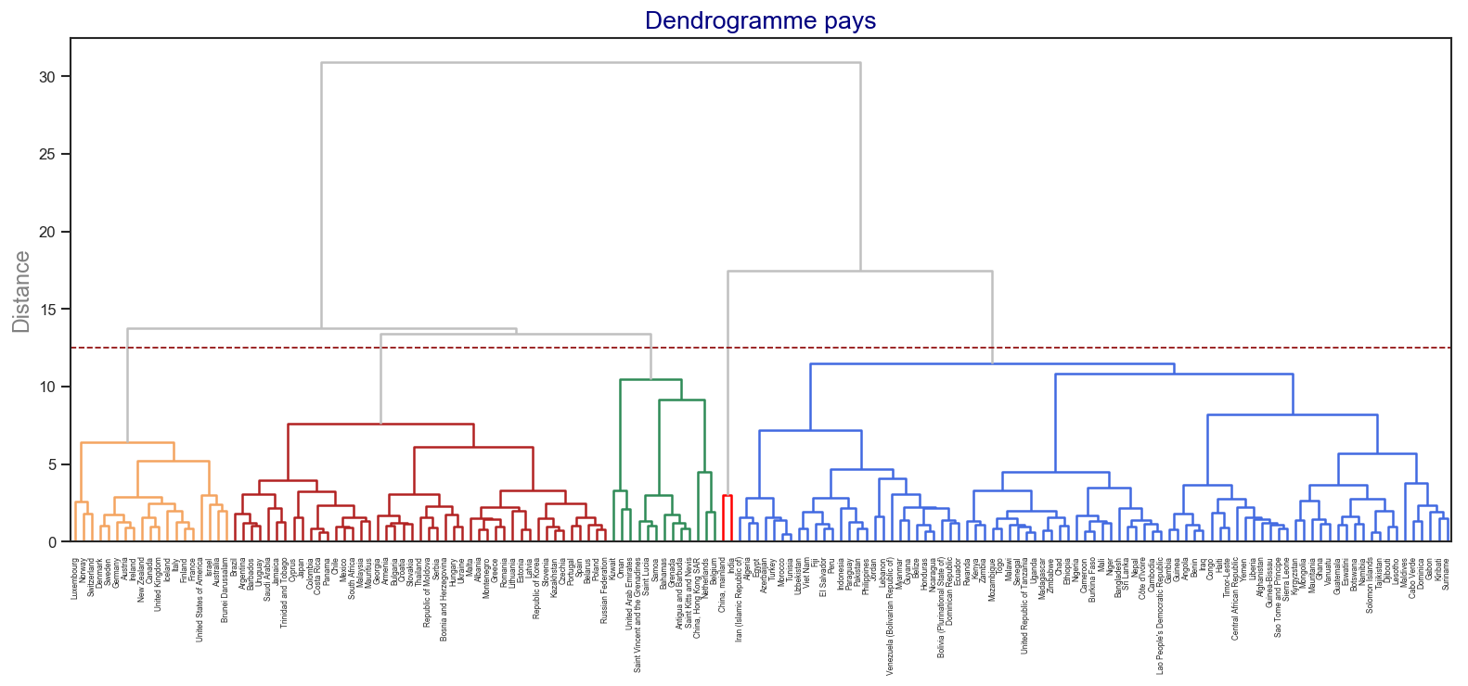
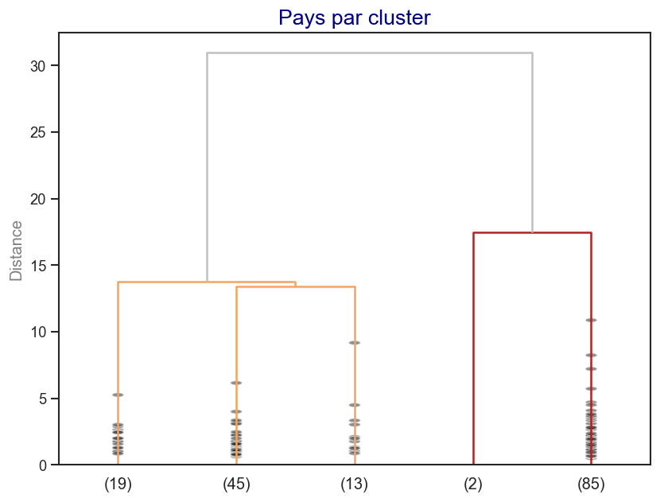
Dendrogramme
Au regard de ce graphique, la coupe en 5 clusters semble la plus pertinente, malgré le cluster 5 de 85 pays
La coupe à 6 clusters divisant le cluster 5 en deux ne devrait guère apporter de précision vu leur proximité (solution testée)
Le cluster 4 n’a que deux pays (China, India). Leur poids est dû à une population très au-dessus de la moyenne
Cluster 1 : 19 pays
Cluster 2 : 45 pays
Cluster 3 : 13 pays
Cluster 4 : 2 pays
Cluster 5 : 85 pays

Slide 10
Interprétation
Statistiques descriptives du dataset
Clust1 (19 pays) : GDP élevé (dans le 4e quartile), régime calorique et protéique élevé, forte consommation annuelle de volaille
Clust2 (45 pays) : GDP dans la partie supérieure du 3e quartile, rations caloriques et protéiques dans la norme et consommation de volaille dans le 3e quartile
Clust3 (13 pays) : Faible population, GDP dans le top 25%, proportion élevée de protéine animale et de consommation de volaille
Clust4 (2 pays) : Très forte population (Chine, Inde), consommation de volaille très en-dessous de la moyenne et de la médiane, faible GDP, seulement 2 pays
Clust5 (85 pays) : Faible GDP, indicateur Ease of Doing Business faible, faible consommation de volailles
Centroides des clusters
Conclusions
Les clusters 1 et 2 sont les plus intéressants
Le cluster 3 est à observer
Les clusters 4 et 5 peuvent être exclus

Slide 11

Analyse en composantes principales
Eboulis des valeurs propres, variances, cercle des corrélation, représentation des individus, analyse et conclusions

Slide 12
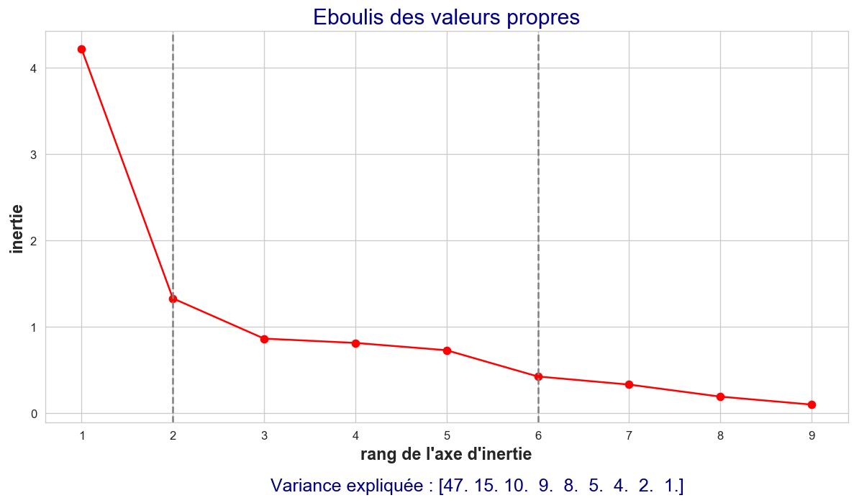
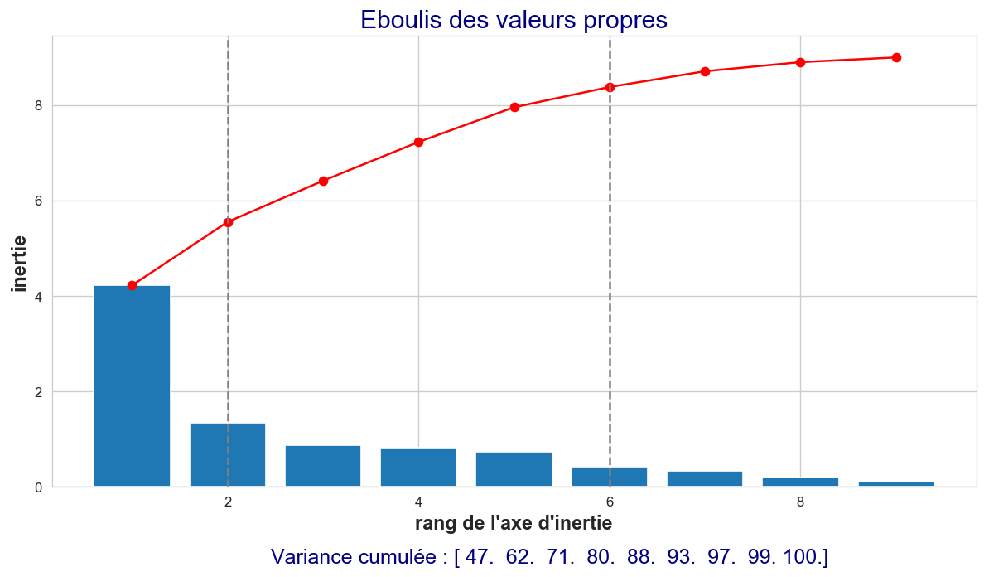
Eboulis des valeurs propres
Le coude apparaît dès la deuxième composante, mais cela coïncide avec les demandes du commenditaire, nous n’étudierons donc que le premier plan factoriel avec les composantes 1 et 2
Le premier plan factoriel représente 62 % de la variance cumulée

Slide 13
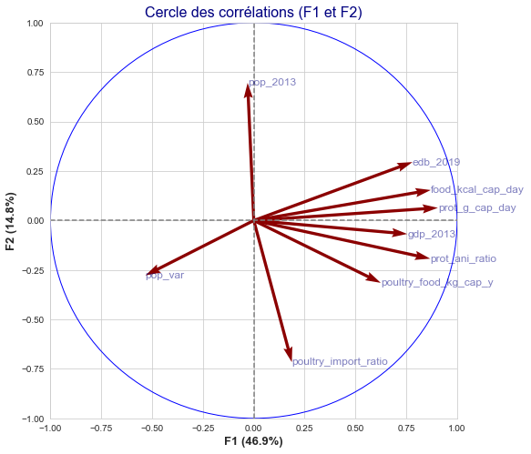
Cercle des corrélations
Il apparaît clairement que les variables prot_g_cap_day, prot_ani_ratio , food_kcal_cap_day , edb_2019 , gdp_2013 et, dans une moindre mesure, poultry_food_ kg_cap_day sont très bien représentées sur l’axe de du premier plan
Il faut également noter une anti-corrélation sur ce plan entre pop_var et edb_2019
Sur le deuxième plan, nous avons une projection anti-corrélée entre pop_2013 et poultry_import_ratio
Il faut privilégier les individus les mieux positivement représentés sur l’axe F1
Nous devons donc chercher les individus représentés le plus à droite sur le premier plan factoriel F1

Slide 14
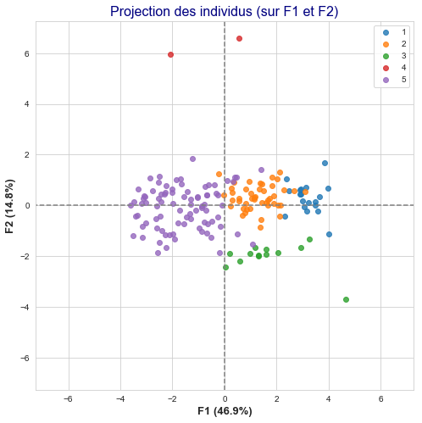
Projection des individus
Selon le cercle des corrélations, nous cherchons donc les individus qui ont les valeurs les plus élevées sur l’axe F1
Graphiquement, on constate que cela concerne le cluster 1, ainsi qu’un ou deux des éléments des clusters 2 et 3
On notera sur l’axe F2 la forte valeur des 2 pays du cluster 2, en ligne avec la représentation de pop_2016 sur le cercle des corrélations

Slide 15
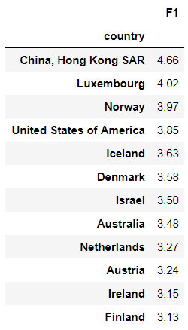



Analyse et conclusions
Les trois pays retenus sont donc
Nous avons conclu que les pays à sélectionner sont ceux qui ont la meilleure représentation à droite de l’axe F1, nous sélectionons les 12 premiers
Nous partons du principe que le comanditaire est européen, nous excluons Hong Kong, USA, Australia et Israel
Luxembourg et Iceland ont moins d'un million d'habitants, cela semble insuffisant pour développer un marché
Austria et Finland consomment moins de 20kg de volaille par an
Poultry import ratio élevé pour Netherlands, le pays exporte 2 fois plus de volaille qu'il n'en consomme
Norway
Denmark
Ireland

Slide 16

Tests statistiques
Test de Shapiro et représentations graphiques loi normale, tests de comparaison pour 'edb_2019' sur clusters 1 et 5

Slide 17
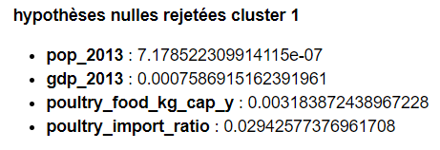
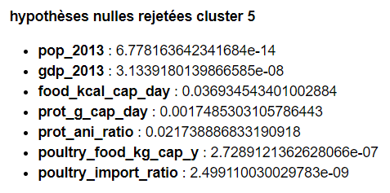
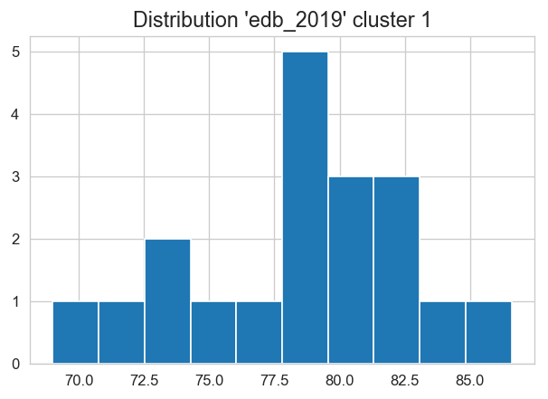
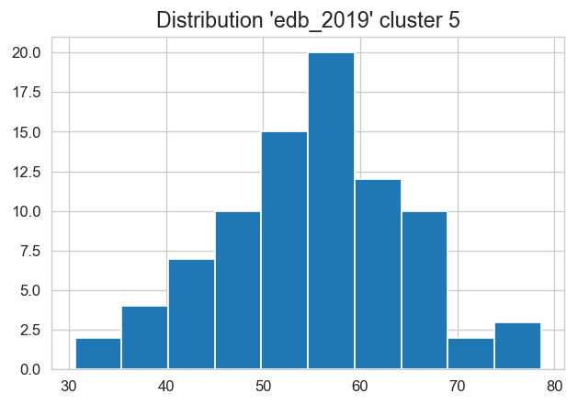
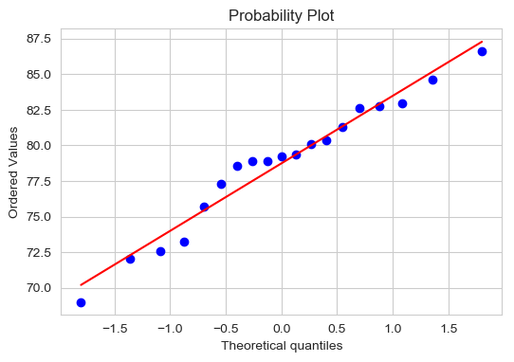
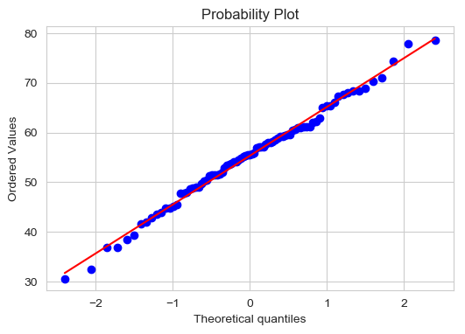
Test de Shapiro et représentations graphiques loi normale
Pour les tests, nous avons retenu les clusters 1 et 5
Shapiro-Wilk est un test de normalité indiqué pour le traitement déchantillons réduits
Il retourne les valeurs
W = test statistique
p-value = seuil hypothèse loi normale
Interprétation
Hypothèse nulle H0 : la variable suit une loi normale : seuil α = 5%
Si p:value < α : l’hypothèse nulle est rejetée
Si la p-value > α : on ne doit pas rejeter l’hypothèse nulle

Slide 18
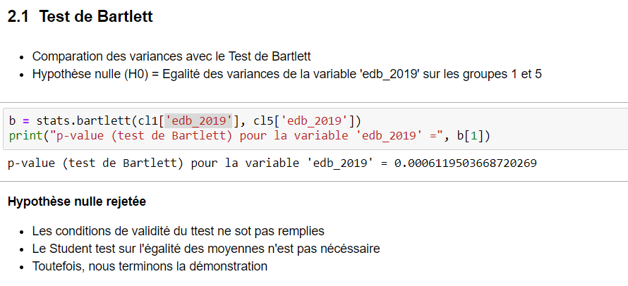
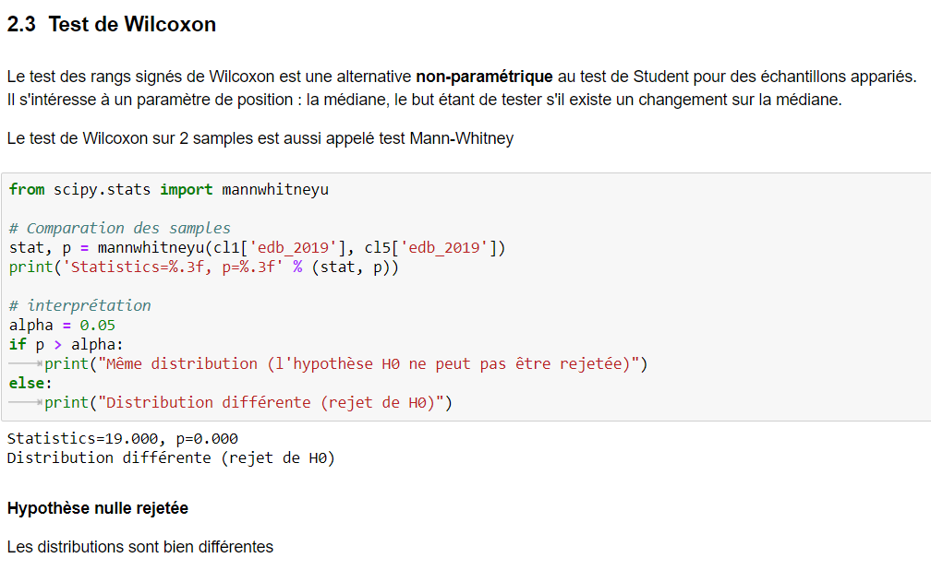
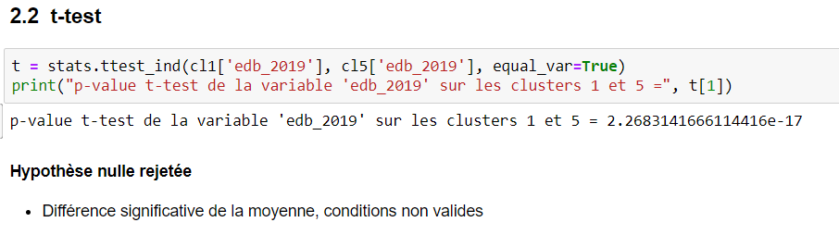
Tests de comparaison pour 'edb_2019’ sur clusters 1 et 5

Slide 19

Conclusion
Pour aller plus loin

Slide 20
Pour aller plus loin
Nous devons considérer cette étude comme préliminaire. En effet, les données proposées ont une autre destination, l’étude de la nutrition dans le monde. Voici quelques pistes pour un dataset plus complet et mieux adapté à une étude maketing
Longitude et lattitude pour déterminer les distances dapprovisionnement
Données du commanditaire : Sites de production, pays de destination (clients), type de produits (entiers, en découpe, frais ou congelé, produits transformés)
Une version plus détaillée du risque pays (edb) infrastructures, corruption, sécurité financière, facilité dimplantation
Des données plus récentes et plus précises des modes et habitudes de consommation (calories, protéines, quantité et type de produit volailler – entier, à la découpe, transformé, frais ou surgelé), voire au détail vs destiné à des industriels. soit une étude marketing ou des données produites par le syndicat de la fillière plutôt que des données de la FAO destinées à létude de la sécurité alimentaire
On peut conserver le PIB mais une variable de parité de pouvoir d’achat serait intéressante

Slide 21

Des questions ?
lgourdon@gmail.com (+34 659 34 05 15)

